Slide 2
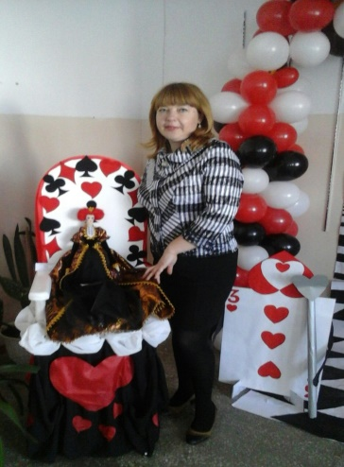
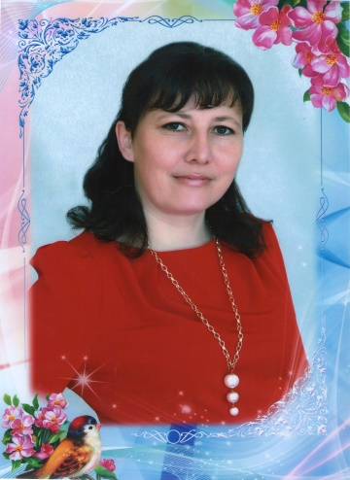
Визитная карточка группы «Солнышко»
Группа « Солнышко»
Наш девиз : « В нашей группе солнышко светит ярче всех
Теплоты и радости хватит здесь на всех»
Воспитатели :
Хороших Наталья Александровна
Коськевич Анастасия Сергеевна
Помощник воспитателя:
Позднякова Татьяна Николаевна
Хороших
Наталья
Александровна
воспитатель
Коськевич Анастасия
Сергеевна
воспитатель

